Slide 1

Programação
COBOL
Notes:
1

Slide 2
Programação cobol
Listando Registros em Arquivos Indexados:
Funciona da mesma forma que nos arquivos sequencias.
emanuelcursos.blogspot.com.br
cursos.emanuel@gmail.com
9
Notes:
2

Slide 3
Programação
COBOL
Notes:
3

Slide 4
Programação cobol
História da Linguagem
Variáveis e Constantes
MOVE
Parágrafos e PERFORM
IF/IF-ELSE
PERFORM UNTIL
PERFORM N TIMES
GO TO
ADD
SUBTRACT
MULTIPLI
DIVIDE
RECORD
FILLER
ARQUIVOS SEQUENCIAIS
ARQUIVOS INDEXADOS
1
Notes:
4

Slide 5



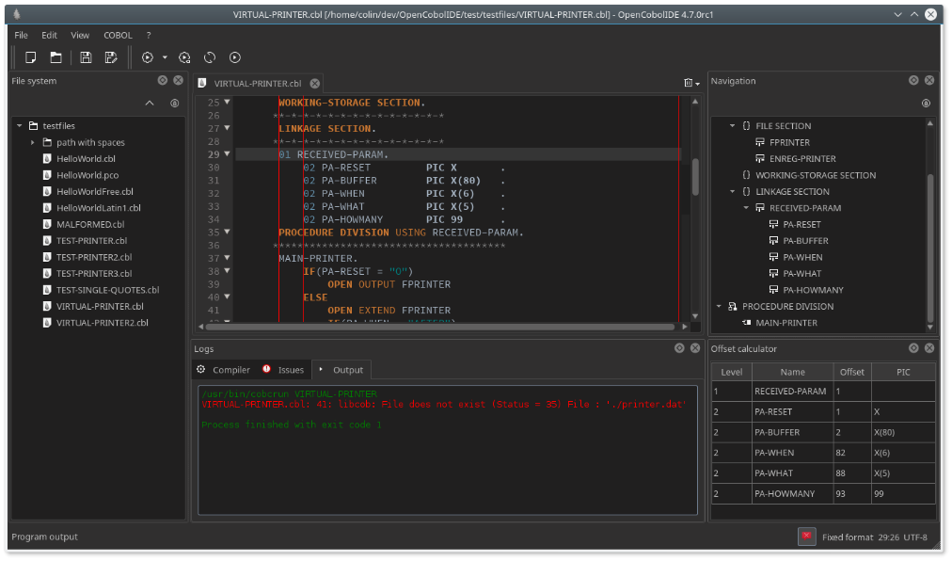
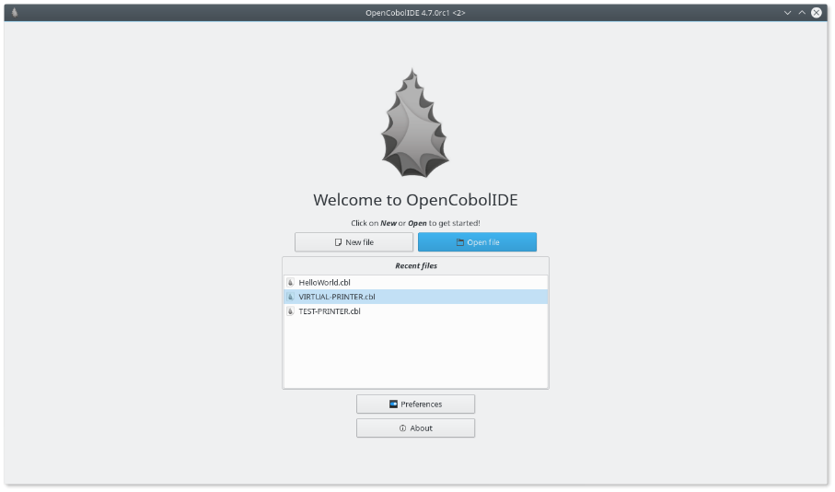
Programação cobol
2
Notes:
5

